Slide 1


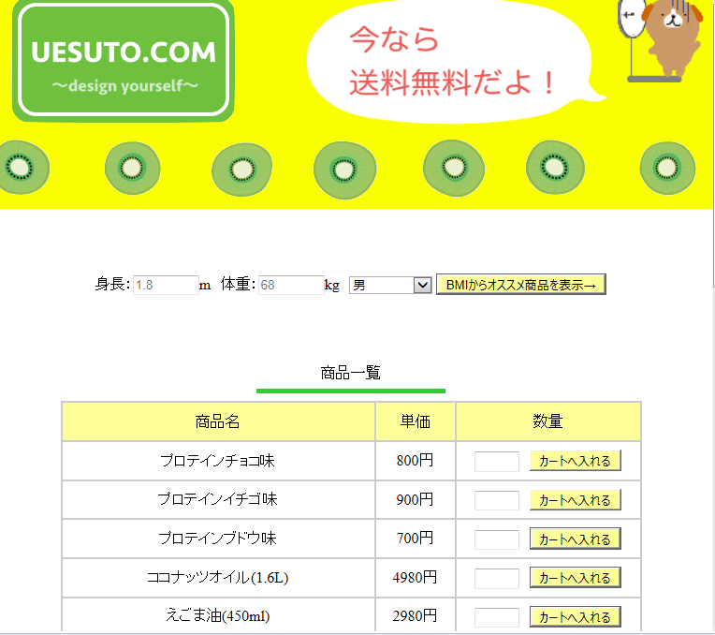


案件番号-0009 bootstrapの導入
当該サイトはbootstrapを導入しておらず、スマートフォン等で閲覧した際、ズレ見辛さが出ることがある。そこでbootstrapを導入することにより、ルールに沿って利用するだけで整ったデザインのページを作成することができる。

